Slide 1
Présentation d’Analyse II
Par Jessy Adam
Je sais même pas s’il fallait faire un pwp

Slide 2
Sommaire
Fonctionnalités supplémentaires
Cas d’utilisations
Documentation de chaque cas
Diagramme de classes
Digramme de séquences
Digramme d’activités
Diagrammes d’états-transitions

Slide 3
Fonctionnalités supplémentaires
Forfait à l'heure (au lieu d'à la journée)
Carte de fidélité
Amendes si on reste après fermeture, a régler à la prochaine utilisation

Slide 4
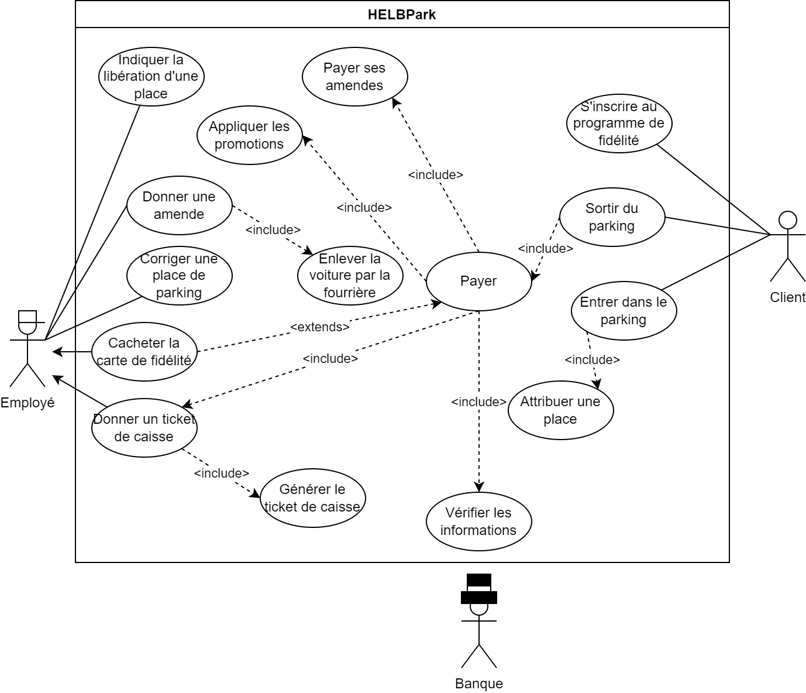
Cas d’utilisations

Slide 5
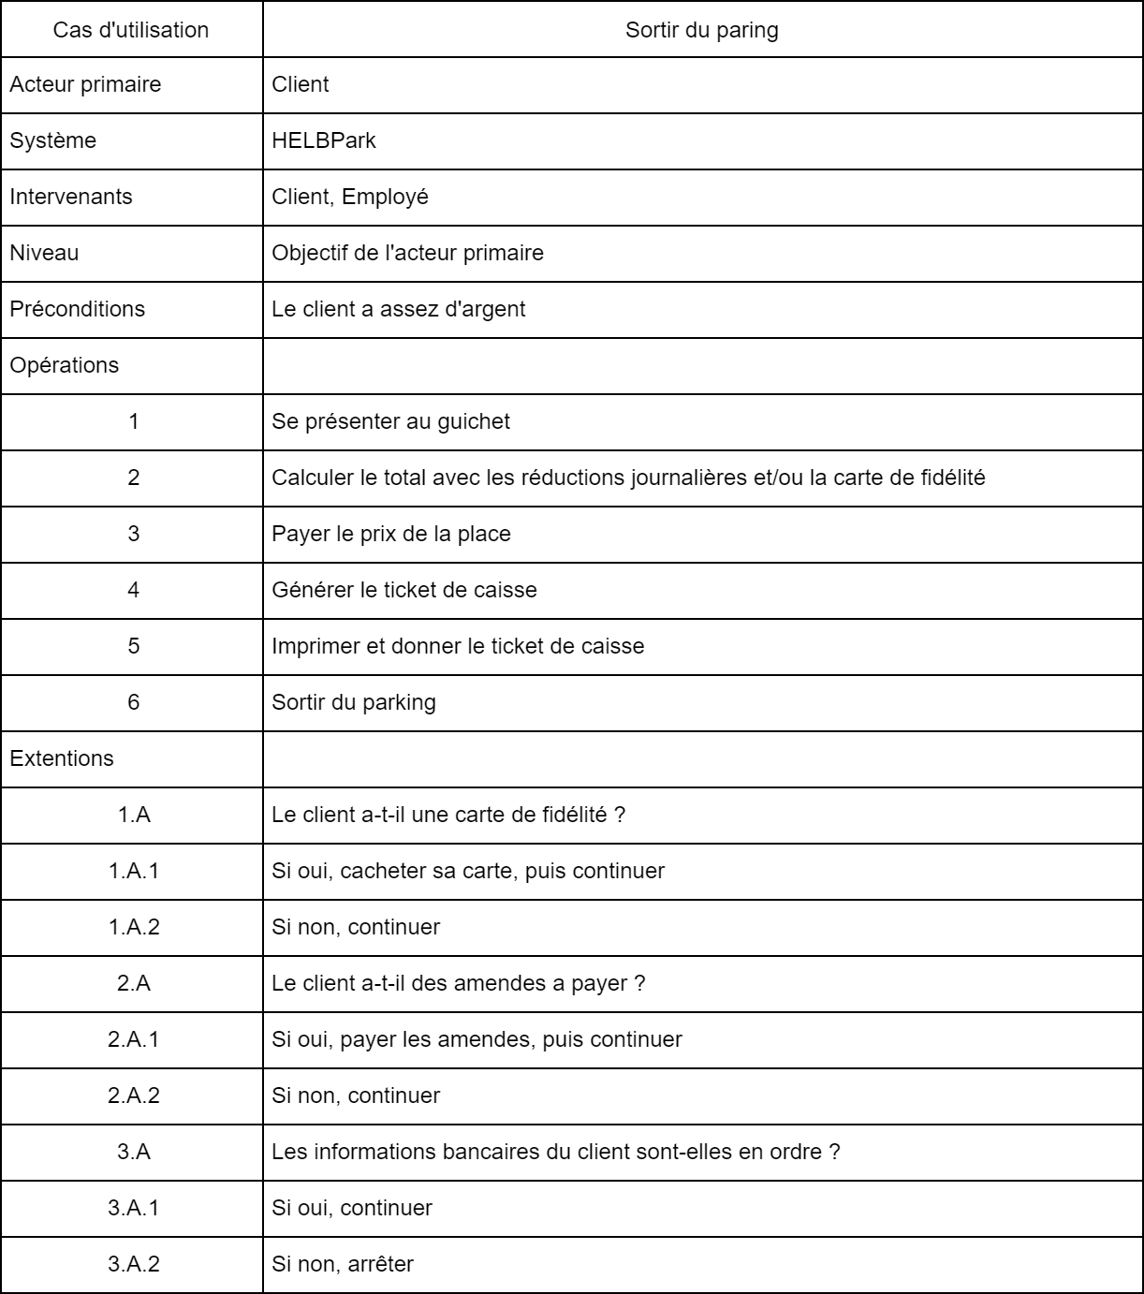
Fiche de description – Sortie de parking

Slide 6
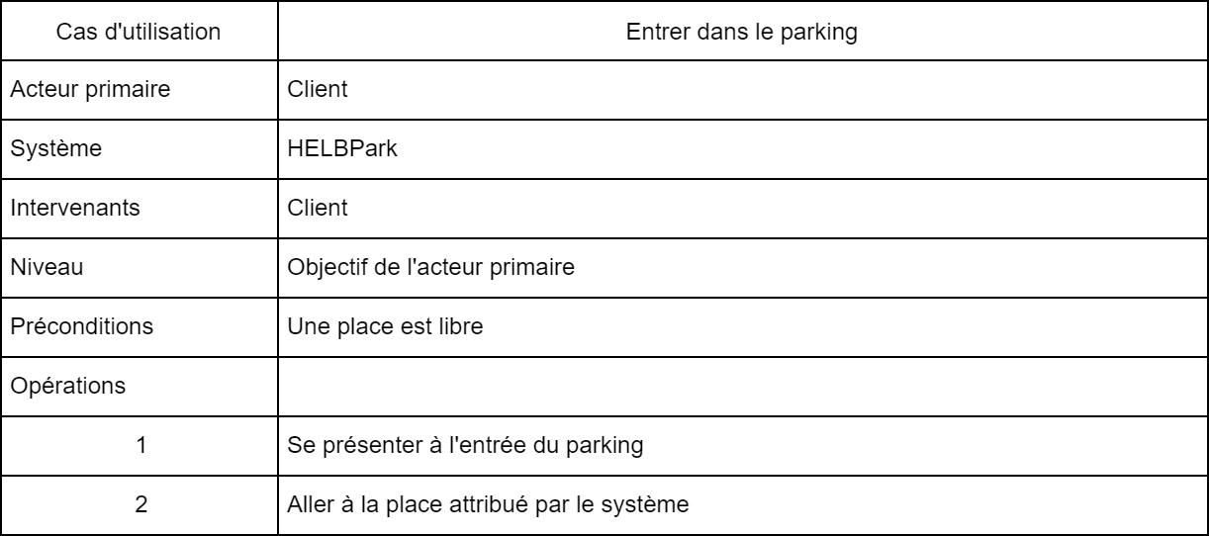
Fiche de description – Entrée de parking

Slide 7
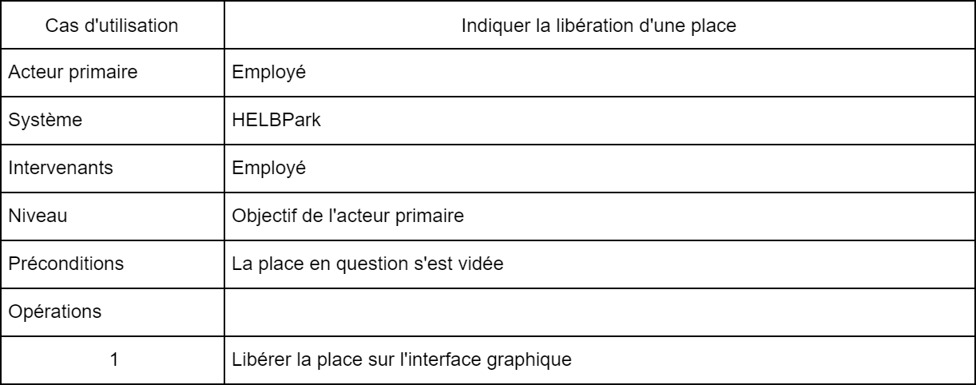
Fiche de description – Libération de place

Slide 8
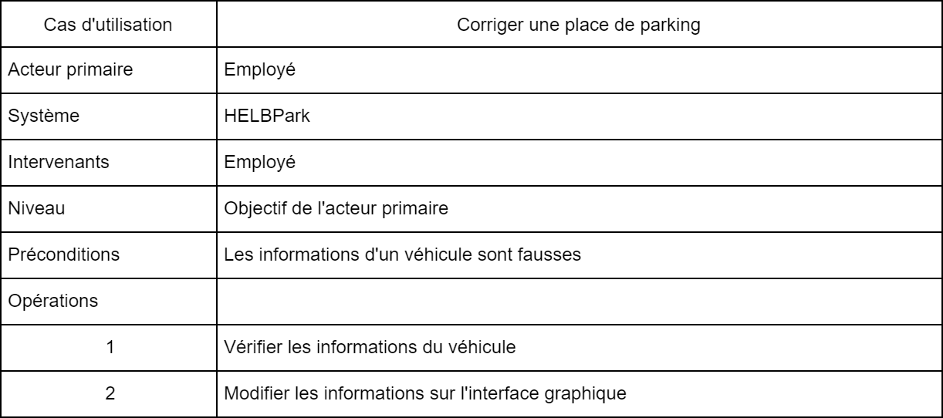
Fiche de description – Correction d’une place

Slide 9
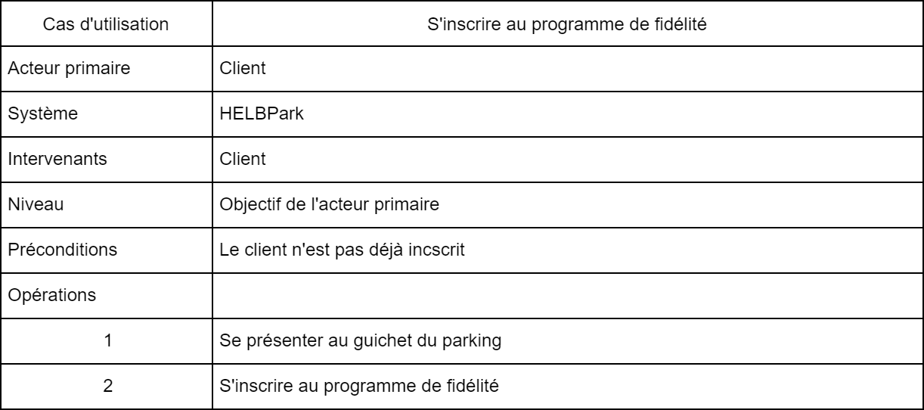
Fiche de description – Programme de fidélité

Slide 10
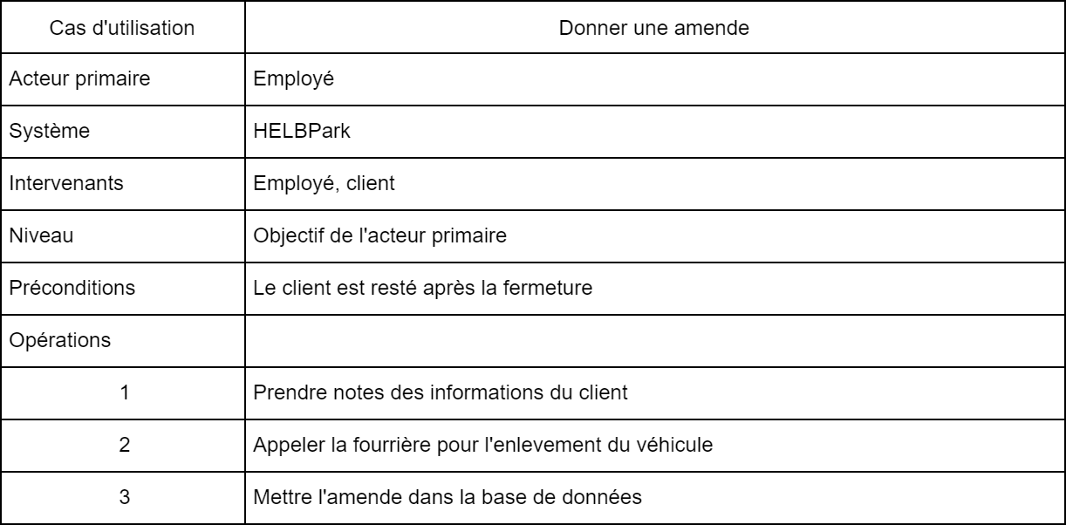
Fiche de description – Amendes

Slide 11
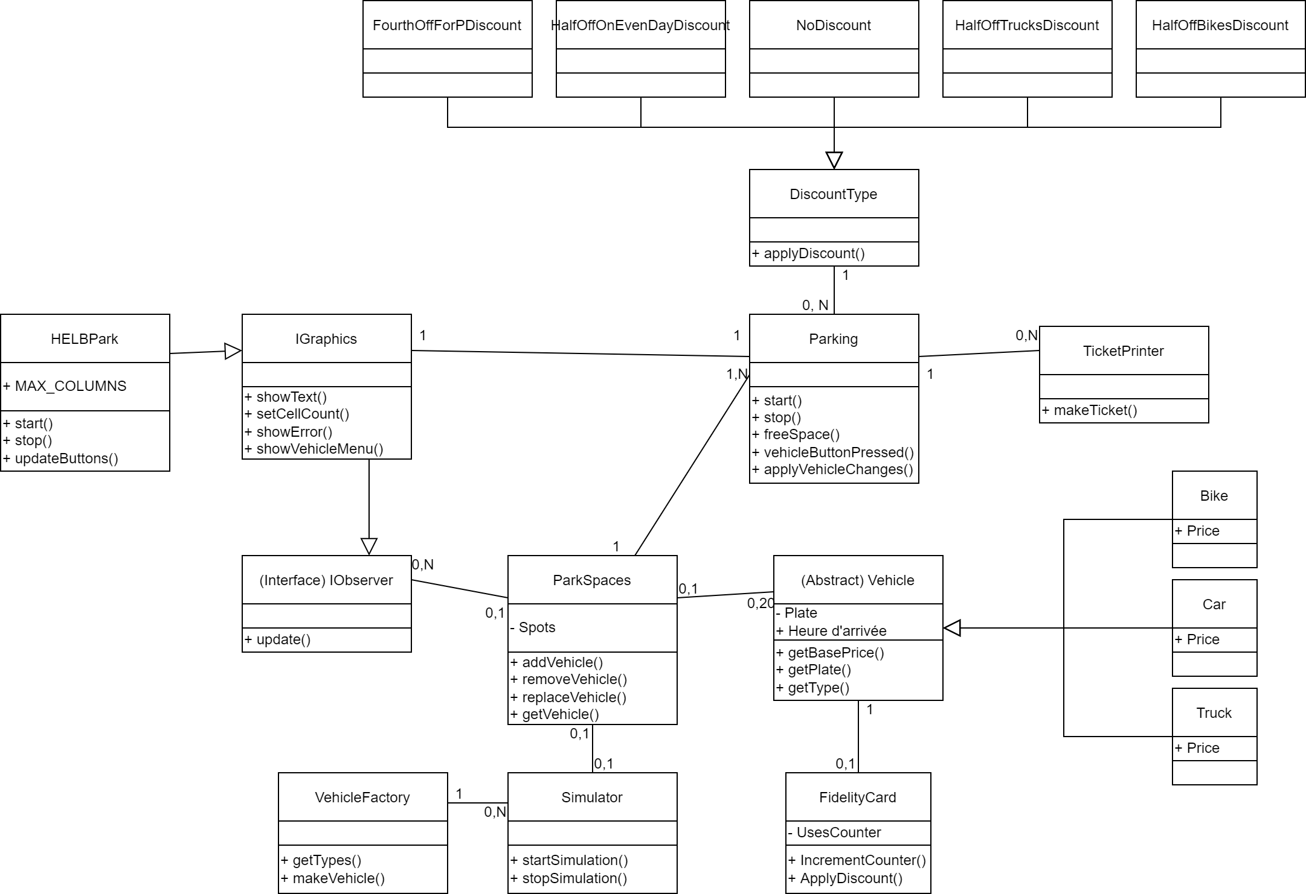
Diagramme de classes

Slide 12
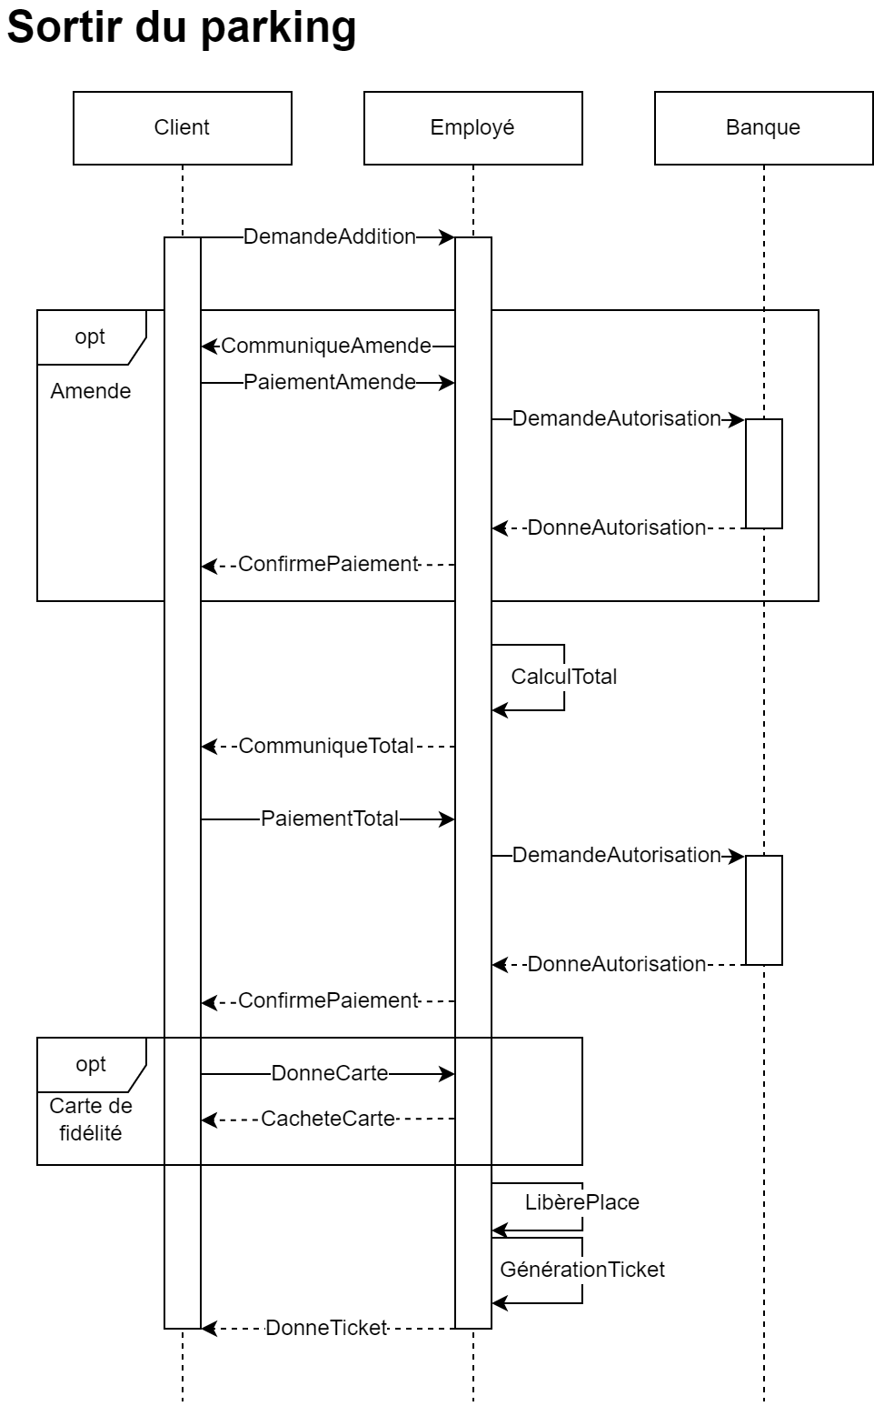
Diagramme de séquence – Sortie de parking

Slide 13
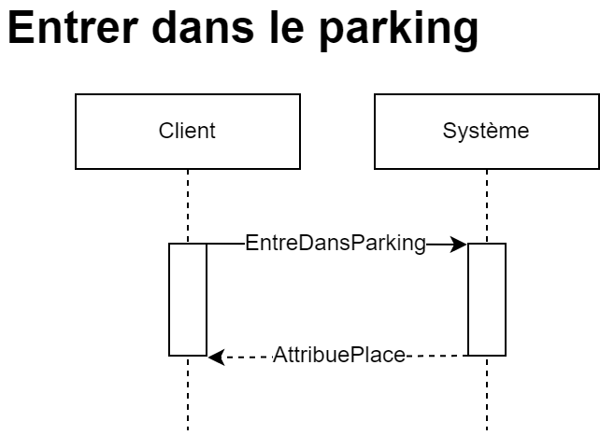
Diagramme de séquence – Entrée de parking

Slide 14
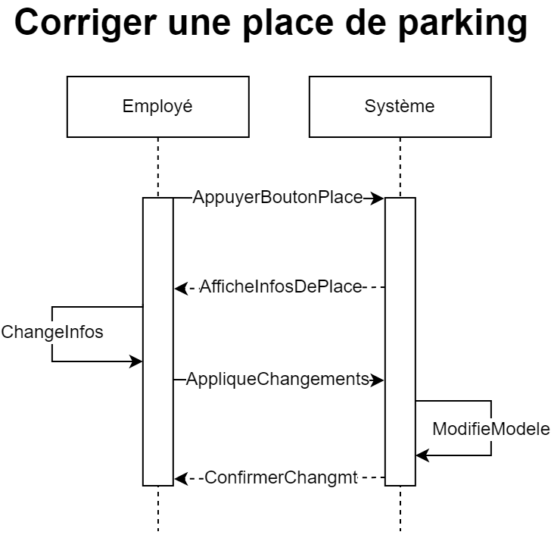
Diagramme de séquence – Corriger une place

Slide 15
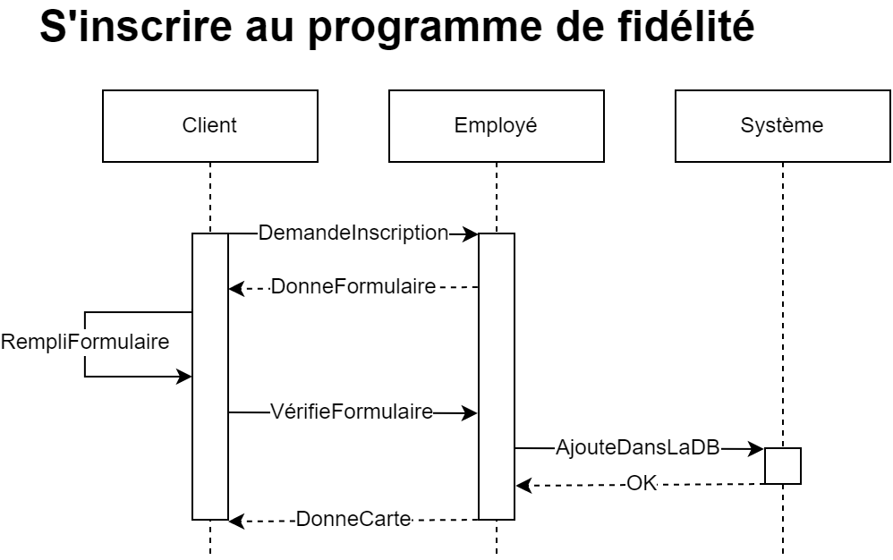
Diagramme de séquence – Programme de fidélité

Slide 16
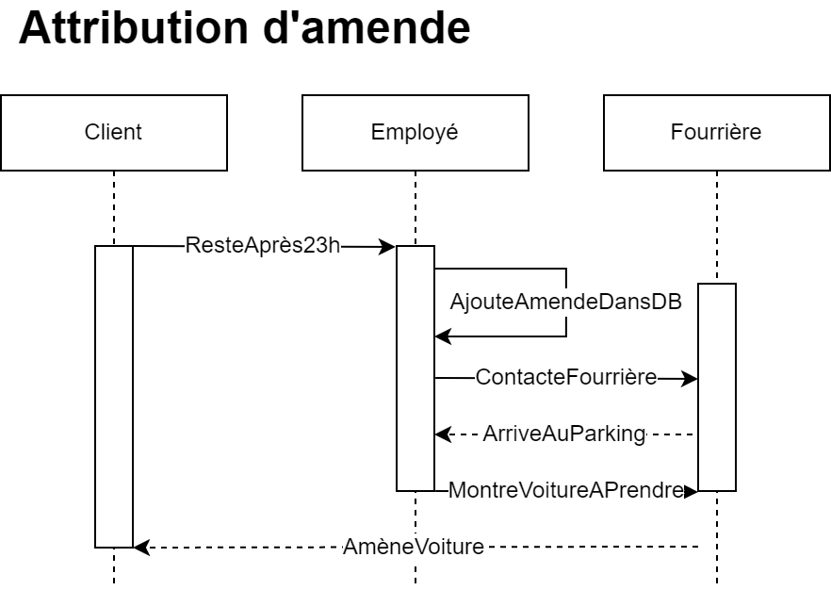
Diagramme de séquence – Amendes

Slide 17
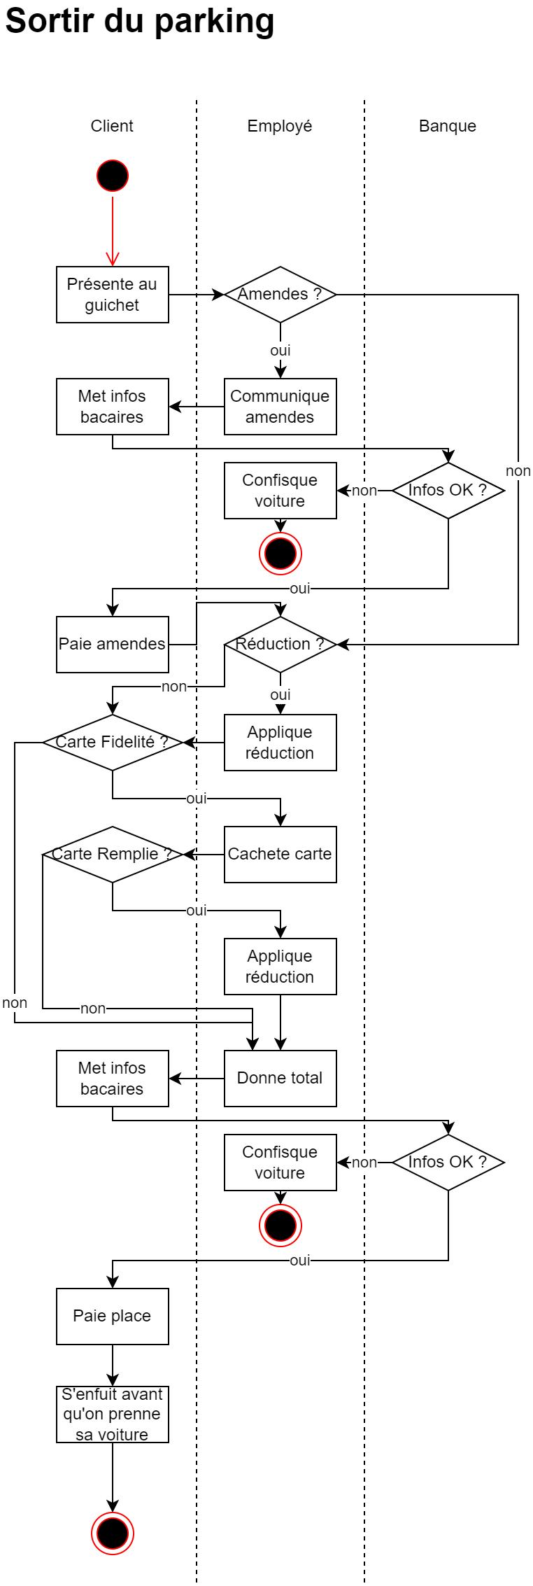
Diagramme d’activité – Sortie de parking

Slide 18
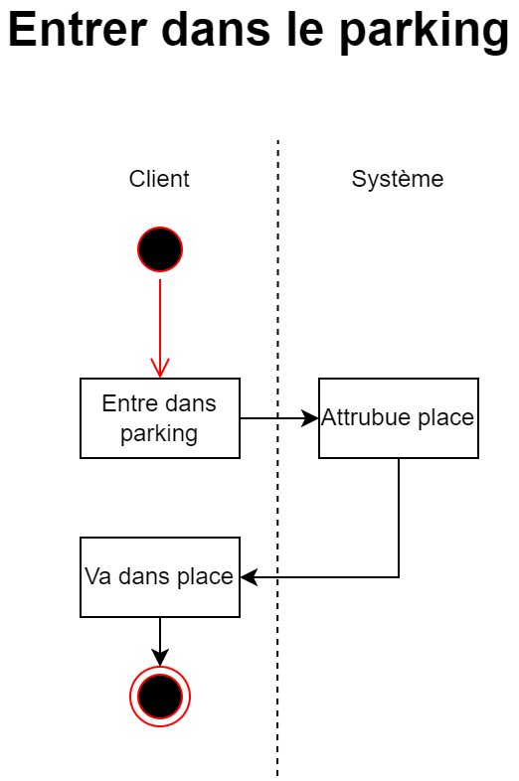
Diagramme d’activité – Entrée de parking

Slide 19
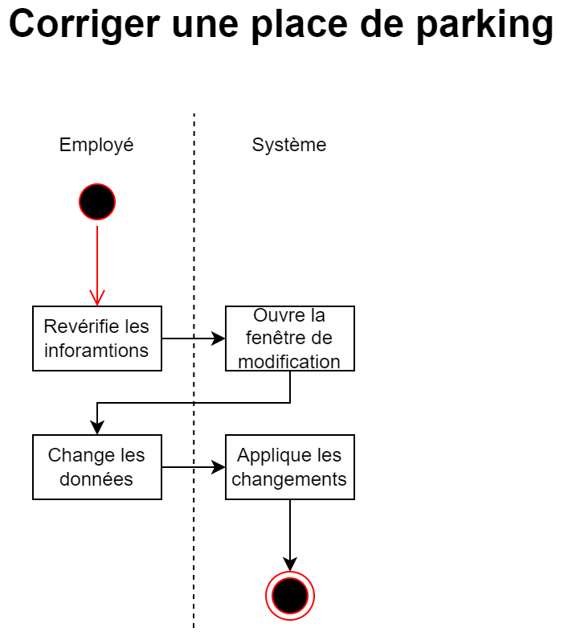
Diagramme d’activité – Corriger une place

Slide 20
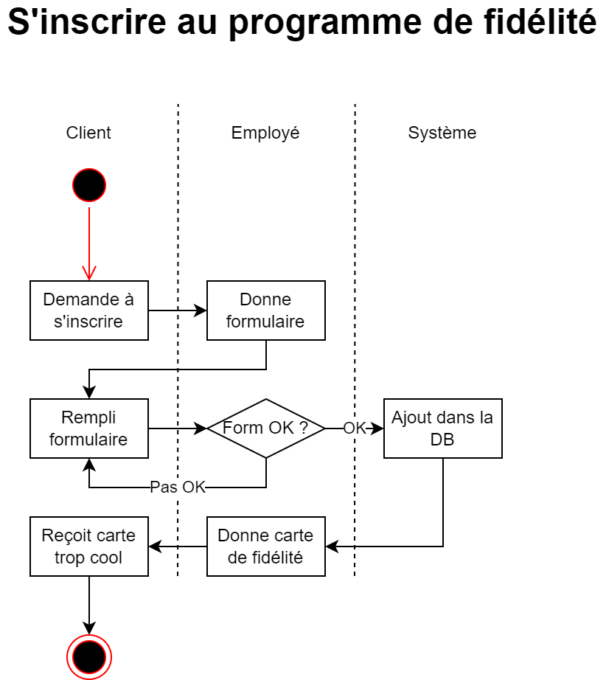
Diagramme d’activité – Programme de fidélité

Slide 21
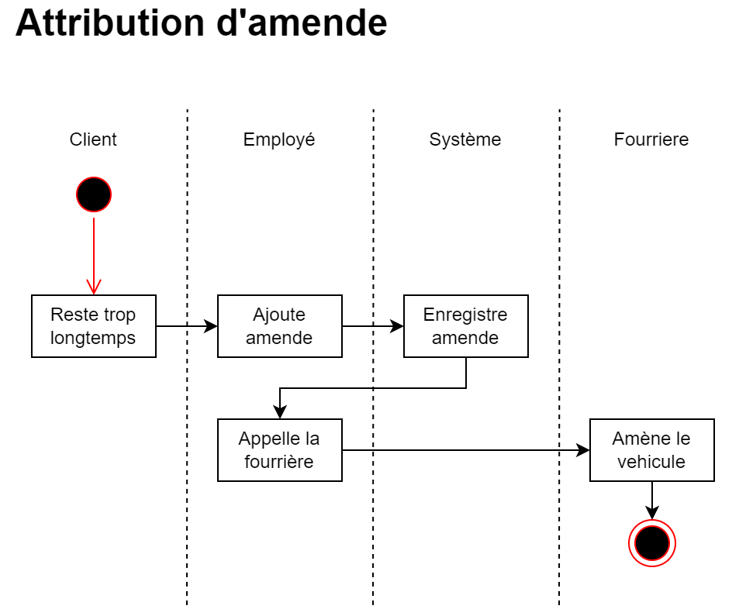
Diagramme d’activité – Amendes

Slide 22
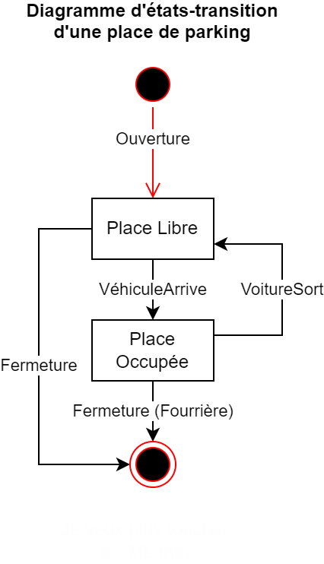
Diagrammes d’états-transitions

Slide 23

Conslusion

